Slide 1
Тема 8
Легированные лантаноидами структуры планарной оптоэлектроники и конверторы излучения. Легированный эрбием планарный волноводный усилитель. Апконверсия эрбия в планарных волноводных усилителях, формируемых ионной имплантацией и магнетронным распылением. Применение апконверсии для повышения эффективности работы солнечных элементов. Апконверсия в ксерогелях.

Slide 2
Для разработки оптического усилителя на чипе требуется перевод системы в состояние с инверсией электронных населённостей

Slide 3
Для данной мощности накачки кооперативная апконверсия уменьшает заселенность верхнего уровня.
Используется инверсия населенностей для первого возбужденного состояния и уровня основного состояния. Требуется определенное время жизни.

Slide 4
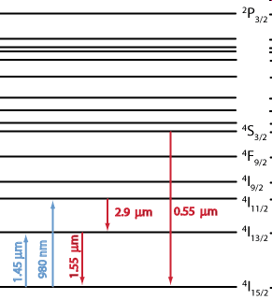
Термы трехвалентного эрбия
Для эрбия многофононная релаксация с уровней выше ⁴I_{13/2} приводит к малому времени жизни на этих уровнях.
Время жизни на уровне ⁴I_{13/2} порядка 1-10 миллисекунды, на вышележащих – порядка 1-10 микросекунды

Slide 5
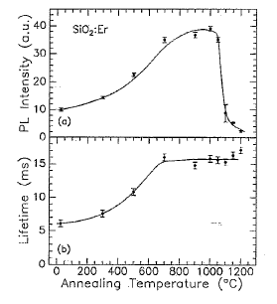
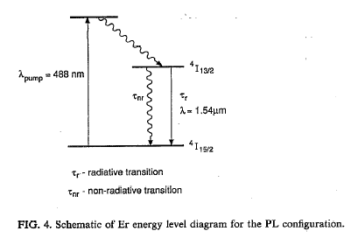
Увеличение времени жизни в ионно имплантированных пленках оксида кремния при отжиге до 700 градусов связывают с отжигом дефектов

Slide 6
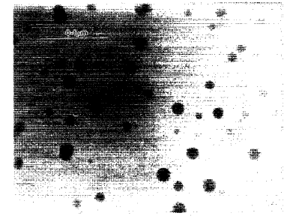
Уменьшение интенсивности ФЛ в ионно имплантированных пленках оксида кремния при отжиге 1100 – 1200 градусов связывают с образованием преципитатов диаметром 10 – 20 нм.

Slide 7
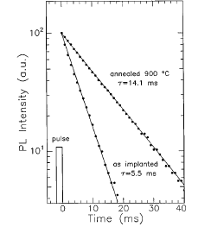

Кинетики затухания люминесценции в оксиде кремния

Slide 8
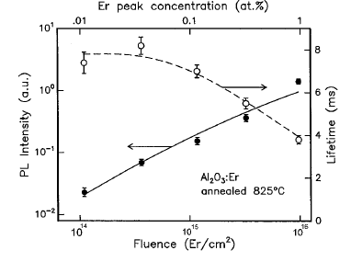
Уменьшение времени жизни с увеличением концентрации эрбия

Slide 9
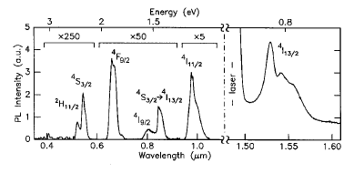
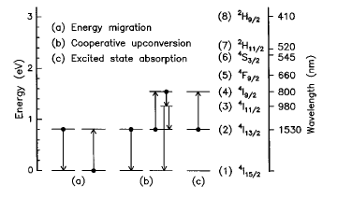

Спектр люминесценции апконверсии эрбия

Slide 10
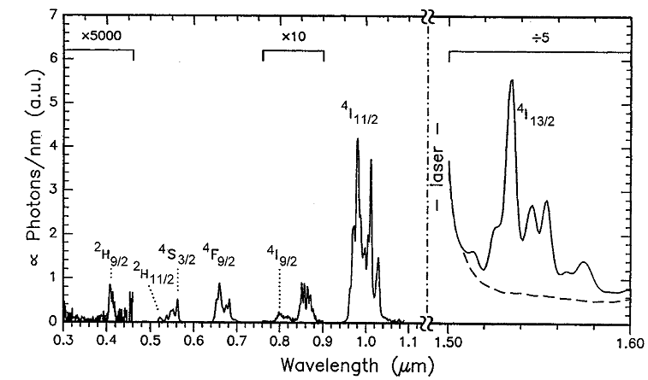
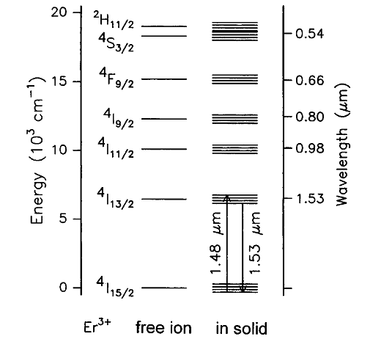
Спектры апконверсионной люминесценции эрбия в волноводе

Slide 11
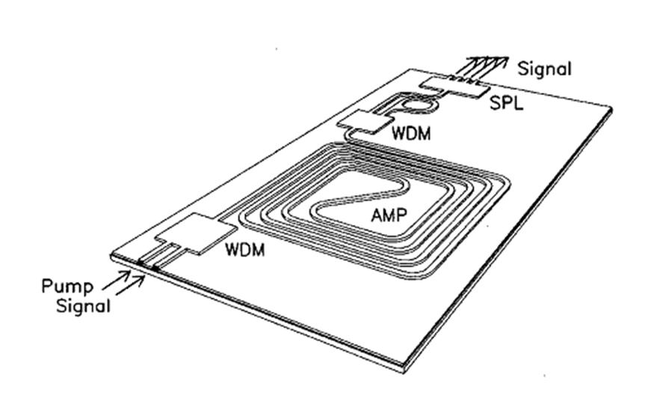
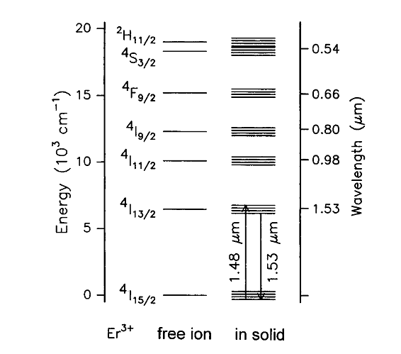
Схема изображения планарного волноводного усилителя

Slide 12
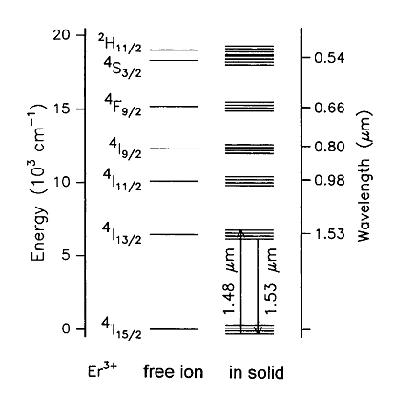
1.53 мкм – длина волны сигнала (мода волновода) и длина волны люминесценции в оптическом усилителе. Фотоны сигнала вызывают вынужденное испускание.
1.48 мкм – накачка, длина волны источника, вызывающего инверсию заселенности в активной среде (легированном эрбием материале), используется штарковское уширение

Slide 13
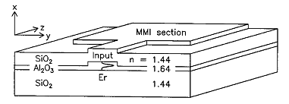
Легированный эрбием планарный волноводный усилитель

Slide 14
Планарный волноводный усилитель
Уменьшение сечения понижает пороговую мощность накачки, т.е. мощность, вызывающую инверсию населенности в легированном эрбием волноводе.

Slide 15
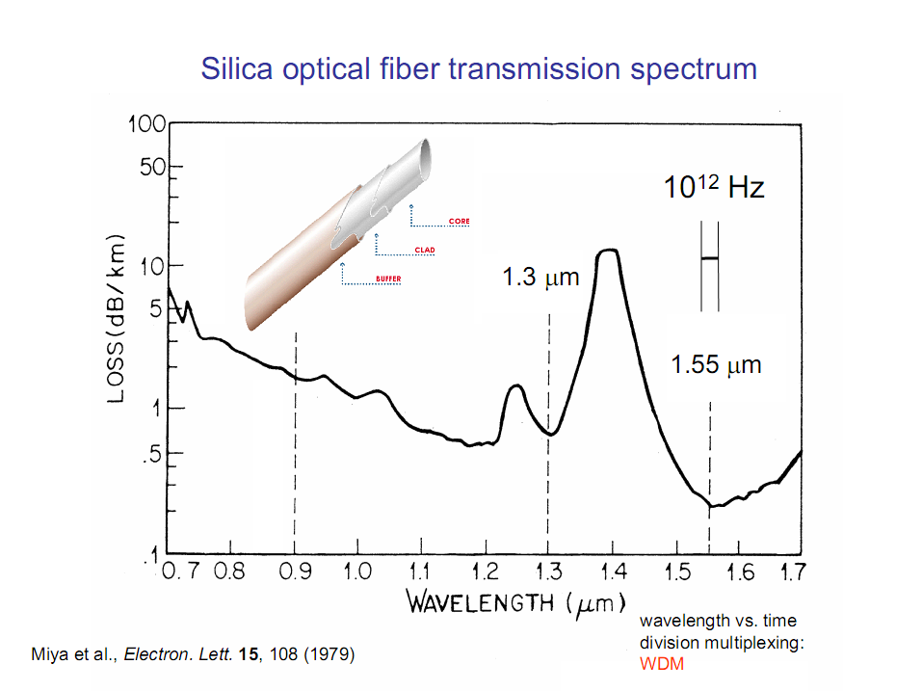
При скорости передачи информации 100 Гб/c по волокну протяженностью 6300 км через каждые 45 км ставится эрбиевый усилитель для компенсации затухания сигнала. Для накачки используются коммерческие лазеры на длине волны 980 нм, а также 1.48 мкм InGaAsP.
Легированные эрбием волноводы используются в качестве оптических усилителей с 1987 г. При этом достигается инверсия заселенности первого возбужденного состояния.

Slide 16
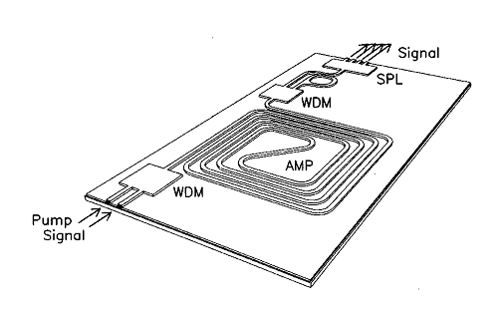
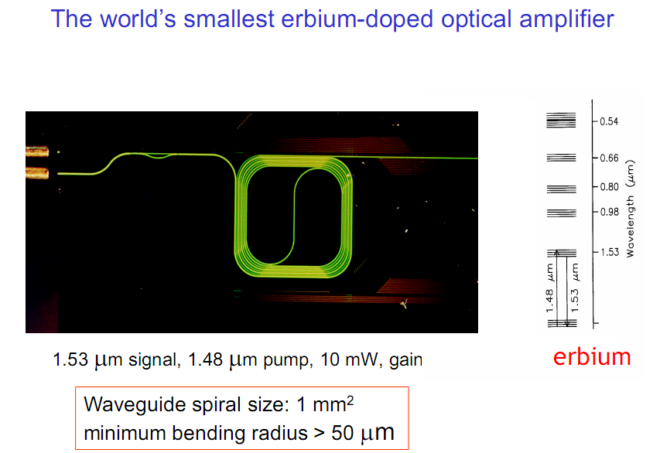
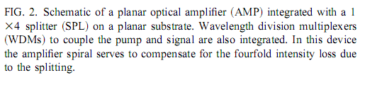

Slide 17
Материал – оксид алюминия
Оксид алюминия используется как матрица для легированного эрбием волновода.
Время жизни люминесценции эрбия в оксиде алюминия (для первого возбужденного уровня) составляет 6-10 мс, что означает, что миграция энергии несущественна даже для концентраций 1 ат.%, что означает отсутствие центров тушения ФЛ.

Slide 18

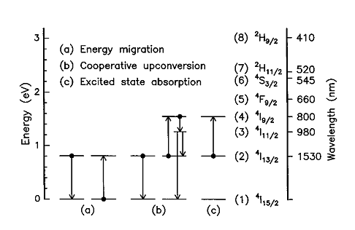
Суммарная доза имплантации составляет 2.7х10²⁰
см⁻³ , т.е. 2.7х10²⁰ Er/см³, что соответствует атомной концентрации 0.28 ат.%.
При больших концентрациях кооперативная апконверсия уменьшает усиление.

Slide 19
Планарный волноводный усилитель. Технологический маршрут
1. На кремнии (100) выращивается SiO₂ толщиной 5 мкм.
2. Напыляется оксид алюминия толщиной 600 нм.
3. Ионная имплантация эрбия в оксид алюминия с энергиями от 100 кэВ до 1.5 МэВ

Slide 20
3. Ионная имплантация эрбия в оксид алюминия с энергиями от 100 кэВ до 1.5 МэВ.
Глубина залегания легированного эрбием слоя составляет от 25 до 450 нм от поверхности.
Суммарная доза имплантации подбирается для концентрации эрбия 2.7х10²⁰ Er/см³, что соответствует атомной концентрации 0.28 ат.%.

Slide 21
Легированный эрбием волноводный усилитель
(erbium doped fiber amplifier (EDFA))
Сердцевина легирована трехвалентным эрбием
Играет роль активной среды
Накачка 980 нм
Накачка 1480 нм
Выходной сигнал 1550 нм
Площадь спирали 1 мм²
Минимальный радиус изгиба 50 мкм

Slide 22
Усиление около 3 dB (в два раза) достигается в легированном эрбием волноводе, когда сигнал “сталкивается“ с большим числом возбужденных атомов эрбия – порядка 10²⁰ – 10²¹ см⁻².
Длина волновода на чипе не превышает нескольких сантиметров.
Все это означает, что концентрация эрбия в планарном волноводном усилителе имеет порядок 0.1 – 1 ат.%.

Slide 23
Суммарная доза имплантации составляет 2.7х10²⁰
см⁻³ , т.е. 2.7х10²⁰ Er/см³, что соответствует атомной концентрации 0.28 ат.%.
При больших концентрациях кооперативная апконверсия уменьшает усиление.

Slide 24
Слева – волновод с концентрацией эрбия 0.28 ат.%, справа 0.31 ат.%. Волновод слева приготовлен методом ионной имплантации, справа – магнетронным распылением Er₂O₃/Al₂O₃. Апконверсия обеспечивает зеленую ФЛ и обусловлена кластеризацией при магнетронном распылении.

Slide 25
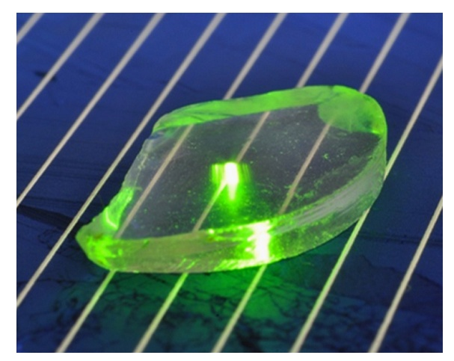
Апконверсия эрбия и других лантаноидов в стеклах и пленках исследуется для повышения эффективности кремниевых солнечных элементов

Slide 26
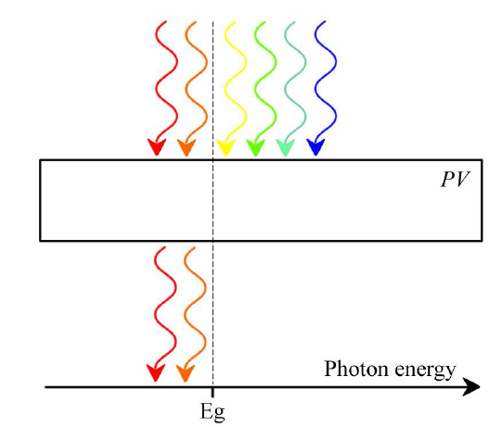
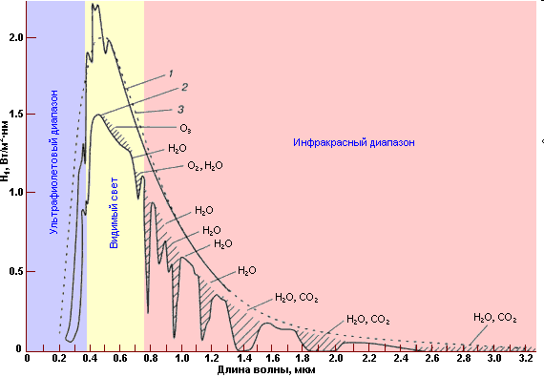
Ширина запрещенной зоны кремния приблизительно 1.1 эВ, то есть электромагнитное излучение с длиной волны приблизительно более 1100 нм не поглощается. Это 20% солнечной энергии.

Slide 27
Апконверсия эрбия во фторсодержащих стеклах. Линейная зависимость интенсивности ФЛ от мощности возбуждения.

Slide 28
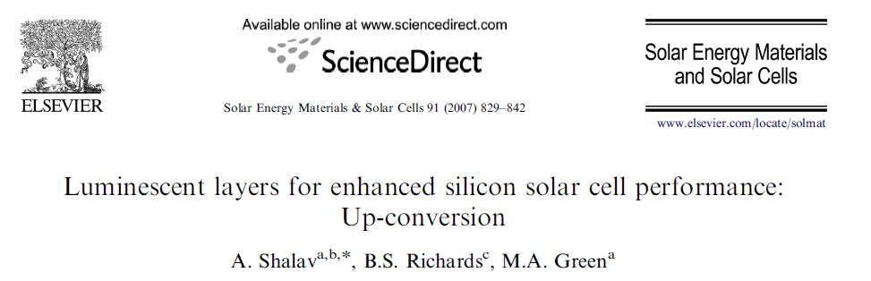
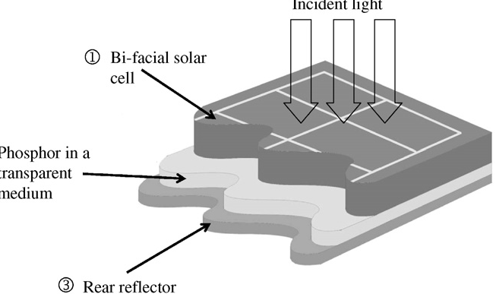
Двусторонний солнечный элемент, содержащий апконверсионный люминофор и отражатель

Slide 29
Возбуждение ап-конверсионной люминесценции ионов эрбия в полученных образцах в условиях непрерывной оптической накачки осуществлялось сфокусированным излучением лазерного диода с длиной волны 980 нм мощностью 200 мВт. Длина волны этого излучения соответствует полосе поглощения при переходе электронов из основного состояния трехвалентных ионов эрбия ⁴I_{15/2} во второе возбужденное состояние ⁴I_{11/2}. В качестве детектора для регистрации ап-конверсионной люминесценции видимого диапазона использовался фотоэлектронный умножитель R9110 (”Hamamatsu“, Япония). Обработка сигналов с фотодетектора проводилась с помощью метода синхронного фазового детектирования. Спектры ап-конверсионной люминесценции мишени измерялись как при комнатной температуре, так и при температуре жидкого азота (77 К) при погружении фрагмента мишени в азот.
Исследование спектров ап-конверсионной ФЛ при импульсной накачке, а также спектров возбуждения ФЛ осуществлялось с использованием параметрического генератора света (OPO, "Солар-ЛС"), возбуждаемого третьей гармоникой (355 нм) импульсного лазера Nd:YAG. Длительность импульсов составляла 5 нс, частота повторения – 10 Гц, средняя мощность возбуждения ~ 5 мВт. При записи спектров возбуждения ап-конверсионной ФЛ длина волны излучения накачки непрерывно перестраивалась в спектральном диапазоне от 900 нм до 1600 нм. Регистрация ап-конверсионной люминесценции видимого диапазона осуществлялась с помощью решеточного монохроматора Acton 2300i, фотоэлектронного умножителя и цифрового осциллографа LeCroy.

Slide 30
Т а б л и ц а 1. Средние значения концентрации элементов в атомных %, значение среднеквадратичного отклонения, полученные по результатам энергодисперсионного микроанализа легированного эрбием порошка ксерогеля титаната бария (объем выборки - 5)
Элемент | Среднее значение, ат. % | Среднеквадратичное отклонение
Ва | 13.46 | 2.25
С | 10.07 | 3.06
Ег | 3.75 | 0.81
О | 58.57 | 5.70
Ti | 14.16 | 3.78

Slide 31
Рис. 3. Спектры ап-конверсионной ФЛ ионов эрбия в мишени, спрессованной из порошка ксерогеля титаната бария, при температуре 300 К (а) и 78 К (б). Спектры получены при возбуждении непрерывным ИК излучением на длине волны 980 нм.

Slide 32
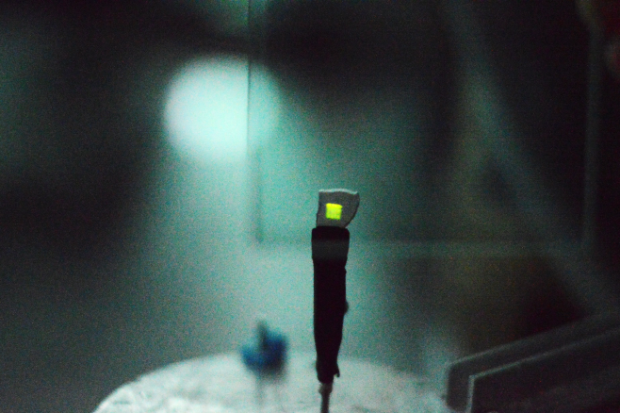
Рис. 3. Ап-конверсионная ФЛ ионов эрбия в мишени, спрессованной из порошка ксерогеля титаната бария, при температуре 300 К при возбуждении непрерывным ИК излучением на длине волны 980 нм.

Slide 33
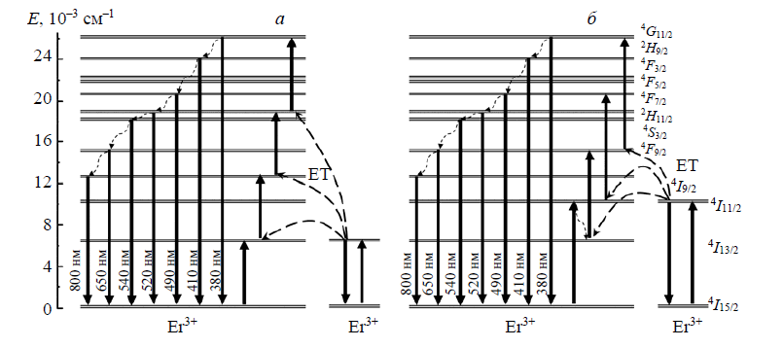
Энергетическая диаграмма и схемы процессов возбуждения и релаксации ионов Er³⁺ в условиях возбуждения на длинах волн в диапазоне 1.5 мкм (а) и 980 нм (б). Волнистыми стрелками на рисунке приведены процессы безызлучательной релаксации иона Er³⁺, пунктирными стрелками (ET – energy transfer) – процессы коопертивной ап-конверсии, сопровождающиеся передачей энергии одного возбужденного иона другому с переводом последнего на более высокий энергетический уровень.

Slide 34
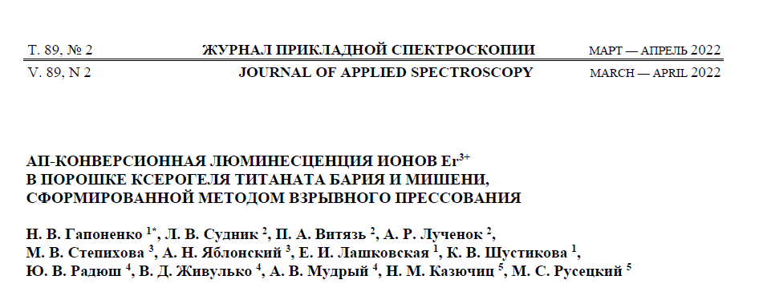

Slide 35
Люминесценция эрбия в пленке ксерогеля титаната бария

Slide 36
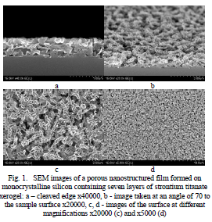
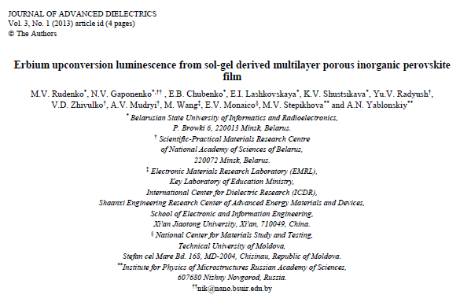

Slide 37
